Slide 1

Marco Teórico
14 de Noviembre de 2022
Trataremos las diferentes tecnologías API más empleadas, describiendo las características principales de cada una de ellas y detallando las diferencias entre unas y otras.
Crecemos juntos con Innovación I
Orientación de producto | Valor de negocio
Logo CoE

Slide 2

Índice
01. Introducción
02. Tecnologías
03. ¿Por qué surgen alternativas?
04. Conclusiones
05. Referencias

Slide 3

01.
Introducción

Slide 4
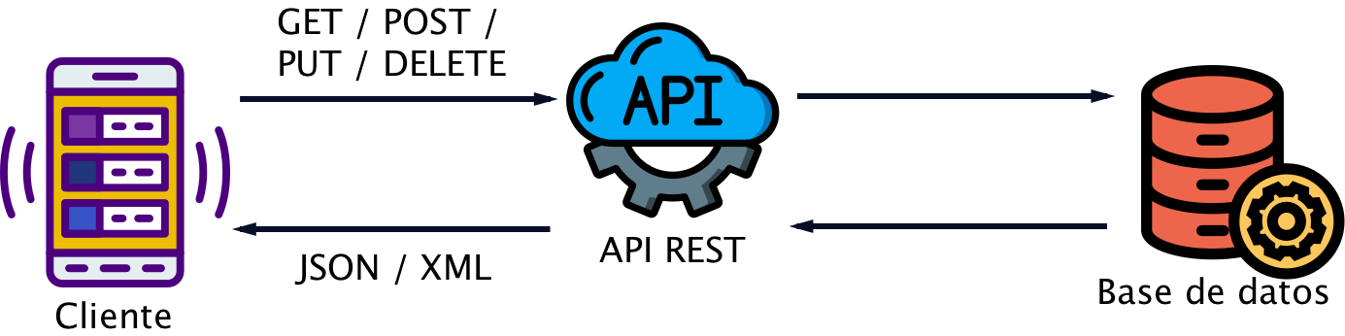
Introducción
Una API es un contrato entre el cliente y la aplicación, que define un conjunto de pautas y reglas de como las aplicaciones o los dispositivos pueden conectarse y comunicarse entre sí.

Slide 5
02.
Tecnologías

Slide 6
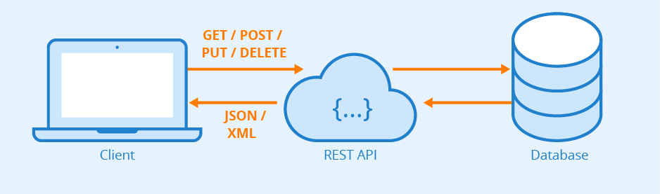
Tecnologías – API REST
¿Qué es una API REST?
Una API REST es una interfaz de programación de aplicaciones que cumple los principios de diseño del estilo de arquitectura REST o transferencia de estado representacional.
Por este motivo, las API REST a veces se conocen como API RESTful.
Principios de diseño REST:
Interfaz uniforme
Desacoplamiento del cliente-servidor
Sin estado
Capacidad de almacenamiento en memoria caché
Arquitectura del sistema en capas
Código bajo demanda
Notes:
Comentar otros estilos/diseño
gRPC (microservicios) – enfocado mas a la llamada a procedimientos
GraphQL (datos) – enfocado a la consulta y manipulación de datos
AsynAPI (asincronía)

Slide 7
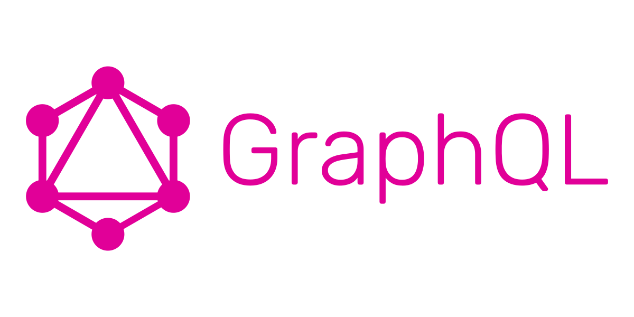
Tecnologías - GraphQL
GraphQL es un lenguaje de consulta para APIs que provee de una descripción completa y entendible de los datos de la API.
Permite seleccionar de una forma sencilla qué datos queremos retornar de la API. Las aplicaciones en GraphQL son más rápidas, debido a que son ellas mismas las que controlan los datos que se devuelven, y no el servidor.

Slide 8
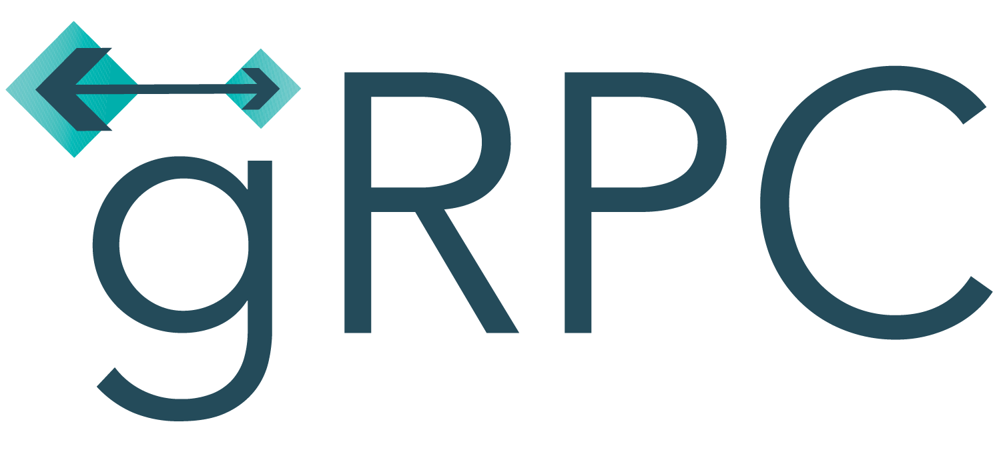
Tecnologías - gRPC
Se trata de una implementación de llamadas a procedimiento remoto (RPC) diseñado por Google.
Se emplea en comunicaciones cliente-servidor distribuidas por su eficiencia gracias a RPC. Este mecanismo permite la comunicación entre máquinas remotas como si de una comunicación entre procesos de un mismo equipo se tratase.
Está empezando a ganar popularidad y a presentarse como una alternativa para cierto dipo de integraciones debido a su:
Sencillez
Flexibilidad
Rendimiento

Slide 9
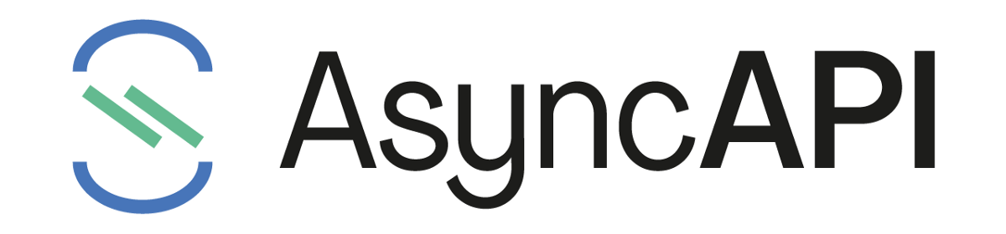
Tecnologías – AsyncAPI (I)
AsyncAPI es una iniciativa cuyo objetivo es proporcionar la especificación de un lenguaje de definición de APIs asíncronas, que permita un diseño más efectivo de arquitecturas dirigidas por eventos, al igual que OpenAPI lo es para la definición de APIs REST.
Se basa en OpenAPI 3, hasta tal punto que la definición de los componentes es la misma, y su objetivo es proporcionar las mismas utilidades que OpenAPI, para la definición de eventos en el ámbito de la asincronicidad.

Slide 10
Tecnologías – AsyncAPI (II)
Tiene tres objetivos principales:
Unificar todas las especificaciones de las APIs.
Que el funcionamiento de la especificación sea cada vez más fluida
Alcanzar la primera posición entre las especificaciones API más usadas.
Aspectos a tener en cuenta:
AsyncAPI es compatible con los esquemas OpenAPI.
La carga útil del mensaje en AsyncAPI puede ser cualquier valor, no solo un esquema AsyncAPI/OpenAPI. Ej. Esquema Avro.
El objeto de servidor AsyncAPI es casi idéntico al de OpenAPI, con la excepción de que schemas cambia su nombre a protocol y AsyncAPI introduce la propiedad protocolVersion.
Los parámetros de canal de AsyncAPI son el equivalente de los parámetros de ruta de OpenAPI

Slide 11
03.
¿Por qué surgen alternativas?

Slide 12
¿Por qué surgen alternativas?
En el caso de GraphQL, se desarrolló para:
Hacer mucho más sencillo para el consumidor elegir qué es lo que realmente quiere recibir (incluso pudiendo utilizar alias para los diferentes campos).
Separar explícitamente las consultas de las modificaciones.
Recibir notificaciones cuando suceden actualizaciones.
En el caso de gRPC:
Se basa en archivos Protobuf que permiten la definición de contratos explícitos en torno a los tipos de mensajes de entrada y salida y los métodos de servicio que usarán esos tipos de mensajes.
Tiene un aprovisionamiento incorporado en cuanta a la seguridad en torno a las llamadas gRPC, así como soporte de versiones.
Notes:
No tiene que ver con que el estándar OpenAPI haya quedado obsoleto, al contrario. Este seguirá evolucionando y desarrollándose. Sin embargo, las nuevas tecnologías aportan ciertas características de las que OpenAPI carece.

Slide 13
04.
Conclusiones

Slide 14

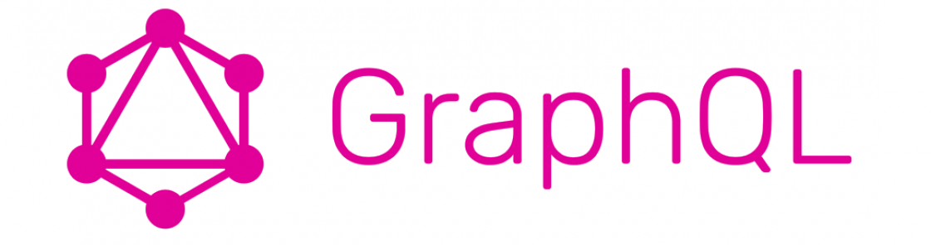

¿Cuándo debemos usar cada tecnología?
Las tecnologías mencionadas anteriormente no son excluyentes en absoluto, sino que a la hora de definir nuestra arquitectura deberemos usar la más conveniente a cada caso de uso.
Por ejemplo:
Si en nuestra arquitectura trabajamos con alguna asincronía: AsyncAPI.
La decisión entre OpenAPI y GraphQL depende de qué funcionalidad vamos a necesitar:
Si nuestro origen nos devuelve una gran cantidad de datos y no todos son siempre necesarios: GraphQL.

Slide 15
04.
Referencias

Slide 16
Referencias
Especificación OpenAPI v3.1.0:
https://spec.openapis.org/oas/latest.html
Documentation GraphQL:
https://graphql.org/learn/
Documentation gRPC:
https://grpc.io/docs/
Apache Avro Docs:
https://avro.apache.org/docs/1.11.1/
Especificación AsyncAPI v2.5.0:
https://www.asyncapi.com/docs/reference/specification/v2.5.0

Slide 17

Gracias
FRANCIA
Patchwork Saint
Lazare, 3 Rue de Stockholm Paris 8
Centros de especialización de España y Francia
MADRID
C/ Arturo Soria, 122
28043, Madrid
Tel: 91 590 19 60
Fax: 91 562 34 52
BARCELONA
Passeig de Gracia, 54, 6ª planta
08007, Barcelona
Tel: 932 411 463
Fax: 932 412 057
VITORIA
Avenida de los Olmos, 1
01013, Vitoria- Gasteiz
Tel: 945 359 705
A CORUÑA
C/ Real 74-76
15003 A Coruña
Tel: 91 590 19 60
CANTABRIA
Polígono de Cros C16
39600, Camargo (Cantabria)
Tel: 942 945 033
VALLADOLID
Paseo Arco de Ladrillo, 92
47008, Valladolid
Tel: 983 548 063
ASTURIAS
Parque Tecnológico Asturias
Edificio Centroelena II, 2B
33428 Llanera, Asturias
Tel: 984 498 079
SALAMANCA
C/ Toro, 76, 1º
37002, Salamanca
Tel: 91 590 19 60
VALENCIA
En curso

Slide 18
Gracias

